Slide 1
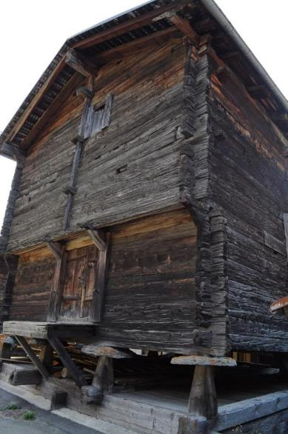
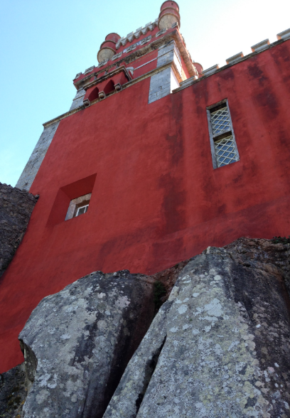
ARCHITETTURA TECNICA_aa 2024-25
UNI 8290 Strutture - FONDAZIONI

Slide 2
ARCHITETTURA TECNICA_aa 2024-25
CLASSIFICAZIONE DEL SISTEMA TECNOLOGICO
STRUTTURE
U.T. Fondazione – Elevazione - Contenimento
Classe elementi tecnici
FONDAZIONI DIRETTE
FONDAZIONI INDIRETTE
puntuali
lineari
piane
puntuali
lineari
piane
plinto
trave rovescia
graticci di travi rovesce
platea
plinto
trave rovescia
platea
su pali
infissi
trivellati
schema
elemento tecnico
idrauliche

Slide 3
ARCHITETTURA TECNICA_aa 2024-25
STRUTTURE DI FONDAZIONE
    Insieme degli elementi tecnici che ha la funzione di trasmettere i carichi dell’edificio, permanenti e accidentali, al terreno sottostante, che a sua volta deve essere in grado di equilibrarli
CARATTERISTICHE TECNOLOGICHE E COSTRUTTIVE DELL’ORGANISMO EDILIZIO
CARATTERISTICHE MECCANICHE DEL TERRENO DI FONDAZIONE
STRUTTURA IN ELEVAZIONE
Continua o discontinua
ENTITÀ DEI CARICHI
TERRENO
Materiale da costruzione anelastico e composito con capacità di resistenza a compressione variabile tra 1,6 - 2 N/mm² e 0,1 – 0,2 N/mm²

Slide 4
ARCHITETTURA TECNICA_aa 2024-25
SUOLO
Prodotto dell'alterazione dello strato superficiale, costituito da rocce o terreni, ad opera del clima e di fattori biologici (vegetazione, microflora, fauna e uomo)
ROCCIA
Aggregato di minerali facente parte della crosta terrestre che, in campioni al di fuori della sua sede naturale, è dotato di elevata coesione anche dopo prolungato contatto con acqua
terreno
Materiale naturale formato da aggregati di granuli, non legati tra loro o che possono essere separati con modeste sollecitazioni o per mezzo di un più o meno prolungato contatto con acqua
BUONI – rocciosi, ghiaiosi o sabbiosi compatti, argillosi asciutti
MEDIOCRI – argillosi /sabbiosi, argillosi umidi
CATTIVI – sabbiosi, paludosi, vegetali

Slide 5
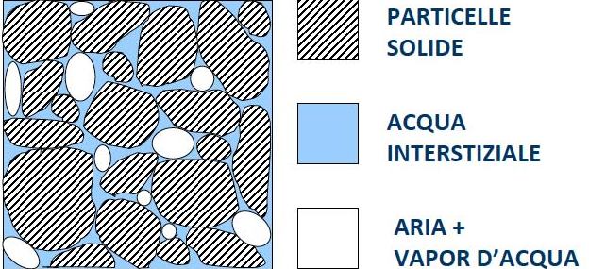
ARCHITETTURA TECNICA_aa 2024-25
terreno
Mezzo particellare polifase, costituito da
SCHELETRO SOLIDO – insieme di tutti i granuli o particelle
FASE LIQUIDA – generalmente acqua
FASE GASSOSA – generalmente aria e vapor d’acqua
Microstruttura – caratterizzata dalla forma, dimensione, disposizione geometrica dei granuli, legami tra le particelle, rapporti e interazioni fase solida-fase liquida
Macrostruttura – caratterizzata da fessure, intercalazioni, inclusioni rilevabili a scala di campione di laboratorio
Megastruttura – caratterizzata da giunti, discontinuità, faglie e altre osservazioni rilevabili sul sito

Slide 6
ARCHITETTURA TECNICA_aa 2024-25
terreno
TERRENI A GRANA GROSSA – sabbie, ghiaie, con particelle di forma sub-sferica o compatta – prevalenza delle azioni di volume e le forse di massa
TERRENI A GRANA FINE – limi, argille, con particelle di forma appiattita o lamellare– prevalenza delle azioni di superficie
 | Dimensione media (mm) | Superficie specifica (m²/g)
SABBIE (forma sub-sferica) | 2 | 2x10⁻⁴
Minerali argillosi
MONTMORILLONITE | 10⁻⁶ | Fino a 840
ILLITE | (0.03 - 0.1) x10⁻³ | Da 65 a 200
CAOLINITE | (0.1 - 4) x10⁻³ | Da 10 a 20

Slide 7
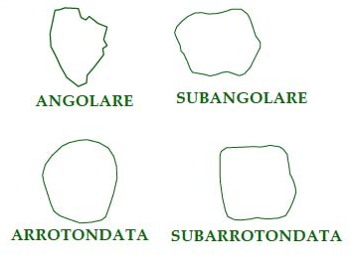
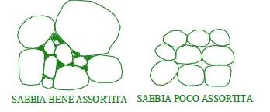

ARCHITETTURA TECNICA_aa 2024-25
terreno
TERRENI A GRANA GROSSA – Struttura a grani separati, riconoscibili ad occhio nudo, generalmente costituiti da frammenti di roccia, con particelle dalla forma tozza arrotondata o irregolare, con interazioni tra i grani di tipo meccanico (prevalenza delle forse di massa)
Comportamento funzione della:
Dimensione
Forme – angolare, sub angolare, arrotondata, subarrotondata
Distribuzione granulometrica
Stato addensamento dei granuli
TERRENI A GRANA FINE – Particelle colloidali di forma lamellare, non visibili ad occhio nudo, forme della particella appiattite, interazione chimica tra particella ed acqua (prevalgono le forze di superficie) e dalla struttura aggregata

Slide 8
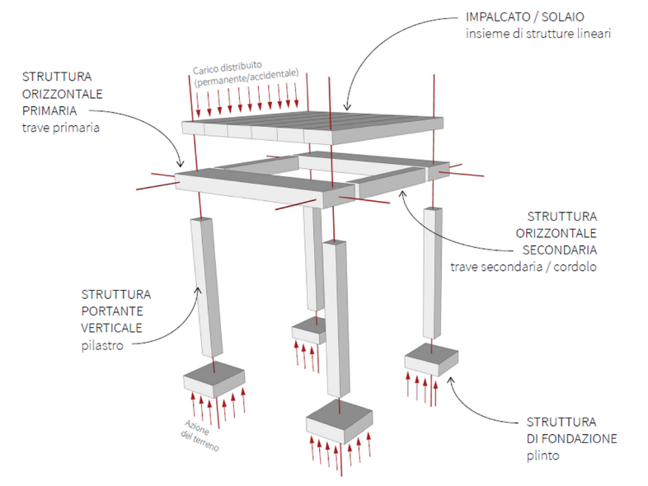
ARCHITETTURA TECNICA_aa 2024-25
FONDAZIONI DIRETTE DISCONTINUE_PLINTI

Slide 9
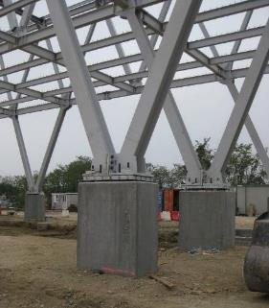
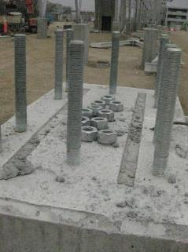
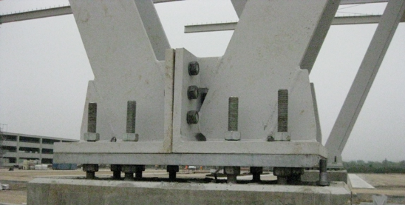
ARCHITETTURA TECNICA_aa 2024-25
FONDAZIONI DIRETTE DISCONTINUE_PLINTI

Slide 10
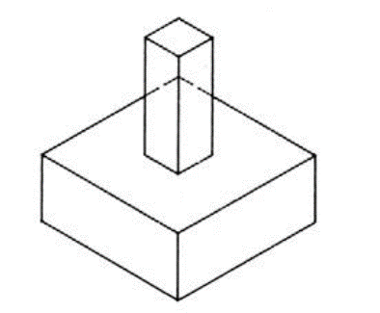
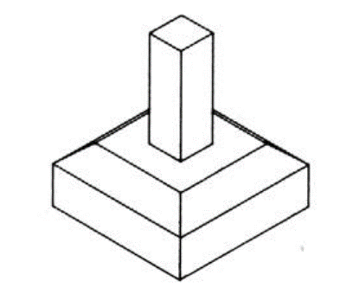
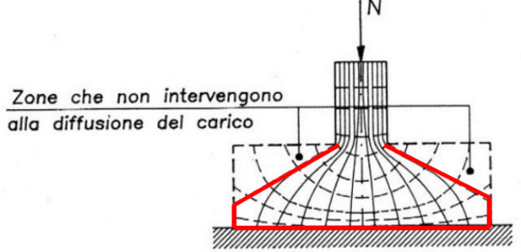
ARCHITETTURA TECNICA_aa 2024-25
FONDAZIONI DIRETTE DISCONTINUE_PLINTI
Forma in elevazione
a
parallelepipedo (a spessore uniforme o variabile) (a)
tronco-piramidale (b)
Forma ideale
tronco-conica o tronco–piramidale
Zone che non partecipano alla diffusione del carico
b

Slide 11
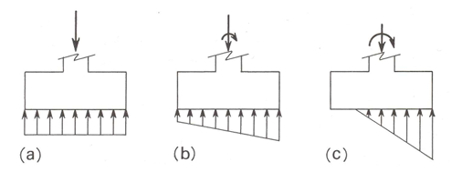
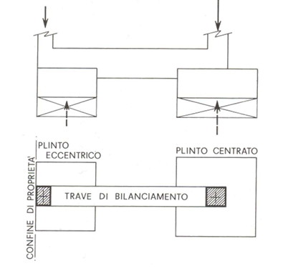
ARCHITETTURA TECNICA_aa 2024-25
FONDAZIONI DIRETTE DISCONTINUE_PLINTI
Condizioni di verifica
Nel calcolo dei plinti si possono avere pressioni centrate o eccentriche, nel caso sia presente anche un momento
Per centrare il carico sul plinto quando il pilastro non può essere centrato sul plinto (caso di fondazione su confine di proprietà), si ricorre a travi di bilanciamento collegate con il plinto adiacente.

Slide 12
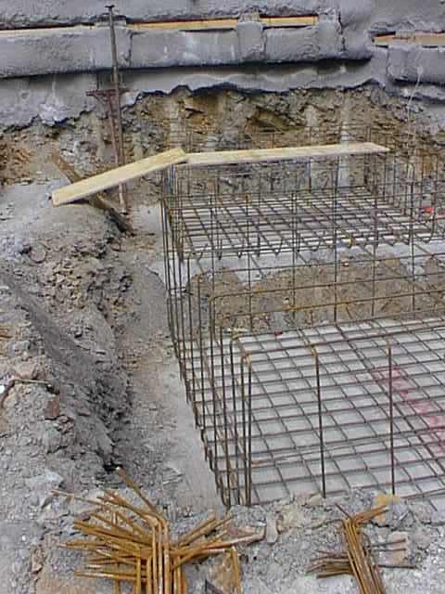
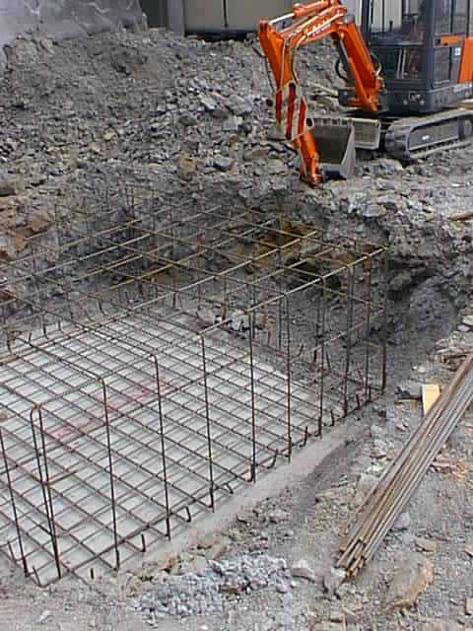
ARCHITETTURA TECNICA_aa 2024-25
FONDAZIONI DIRETTE DISCONTINUE_PLINTI

Slide 13
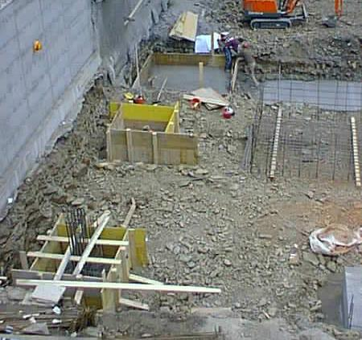
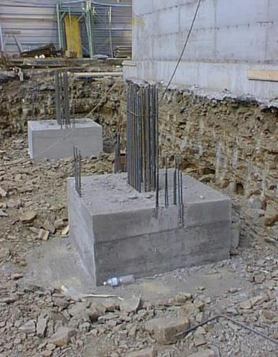
ARCHITETTURA TECNICA_aa 2024-25
FONDAZIONI DIRETTE DISCONTINUE_PLINTI

Slide 14

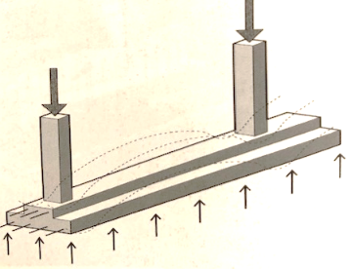
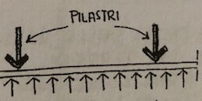
ARCHITETTURA TECNICA_aa 2024-25
FONDAZIONI DIRETTE CONTINUE_CORDOLI, PLATEE
SCHEMA FUNZIONAMENTO TRAVE APPOGGIATA (trave di solaio; trave di scheletro portante)
Carico uniformemente distribuito: deriva dall’utilizzo
Reazione vincolare Reazione vincolare
Carico concentrato: reazioni vincolari
SCHEMA DI FUNZIONAMENTO TRAVE ROVESCIA (trave di fondazione)
Carico uniformemente distribuito: reazione del terreno
Carico concentrato: trasferito dai pilastri

Slide 15
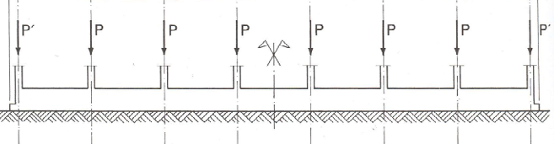
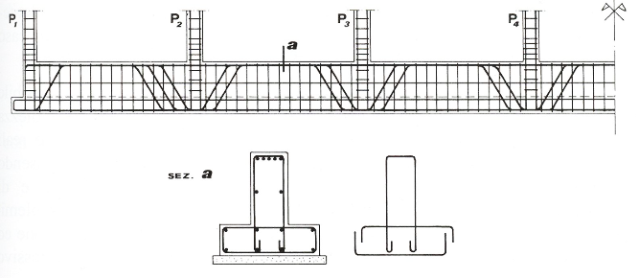
ARCHITETTURA TECNICA_aa 2024-25
FONDAZIONI DIRETTE CONTINUE_CORDOLI, PLATEE
Per l’analisi delle sollecitazioni nelle travi rovesce di fondazione è necessario tener conto della effettiva deformabilità del terreno

Slide 16
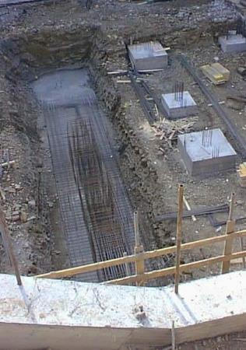
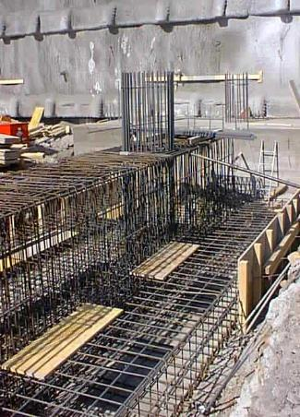
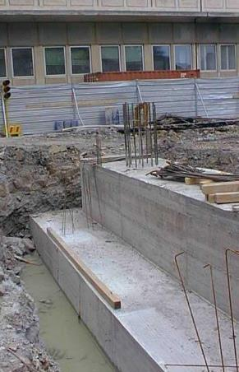
ARCHITETTURA TECNICA_aa 2024-25
FONDAZIONI DIRETTE CONTINUE_TRAVI ROVESCE

